Slide 1
Портфолио будущего первоклассника – одна из форм становления самооценки ребёнка.
Ст.воспитатель:
Долгих Л.Н.

Slide 2
Термин «портфолио» пришел в педагогику из политики - это собрание образцов, работ, фотографий, дающих представление, например, о предлагаемых услугах.
Портфолио дошкольника - способ накопления и последующей оценки достижений ребёнка.

Slide 3
НУЖНО ЛИ ПОРТФОЛИО БУДУЩЕМУ ПЕРВОКЛАССНИКУ???

Slide 4
«ИСТОРИЯ УСПЕХА»

Slide 5
1) Создание ситуации успеха для каждого ребёнка, повышение самооценки и уверенности в собственных возможностях.
2) Формирование установки на творческую деятельность и умений творческой деятельности, развитие мотивации дальнейшего творческого роста.
3) Развитие познавательных интересов и формирование готовности к самостоятельному познанию.
4) Формирование положительных моральных и нравственных качеств личности, стимулирование стремления к самосовершенствованию.

Slide 6
Структура портфолио
I РАЗДЕЛ
Ознакомительный

Slide 7
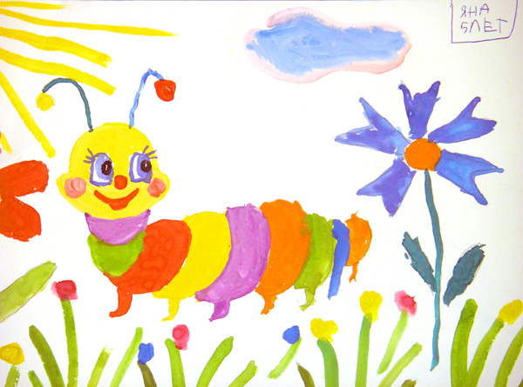
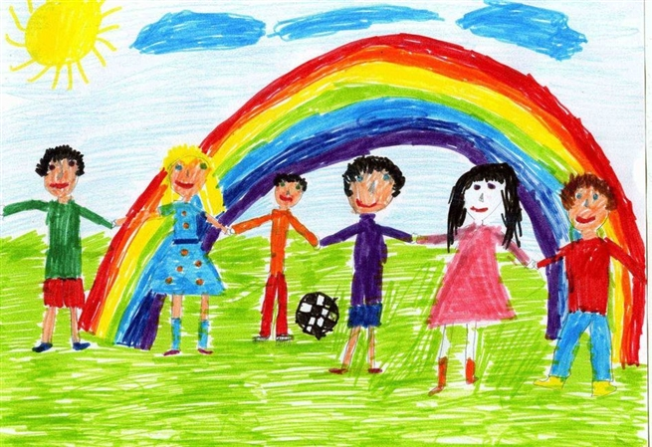
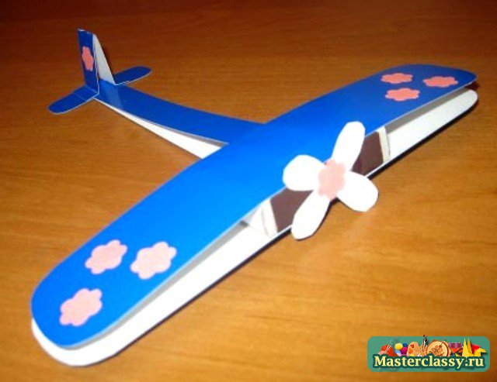
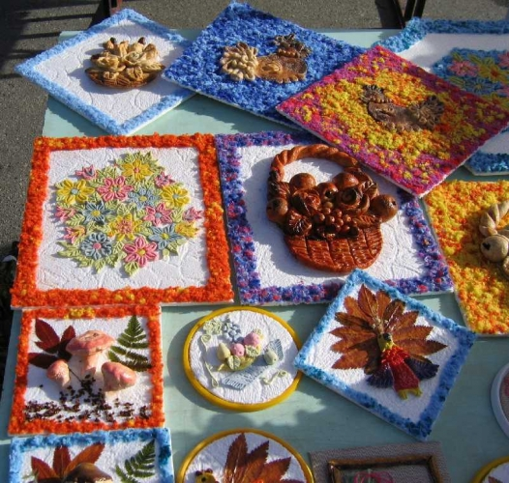
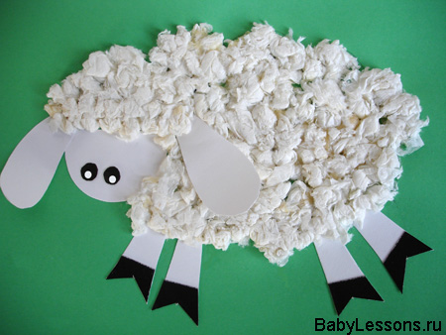
Структура портфолио
II РАЗДЕЛ
«Моё творчество»

Slide 8
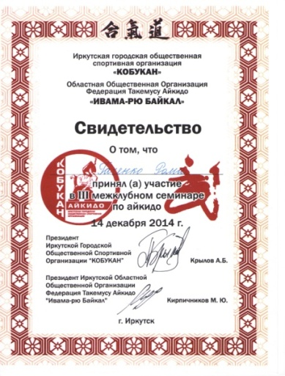
Структура портфолио
III РАЗДЕЛ
«Копилка достижений»

Slide 9
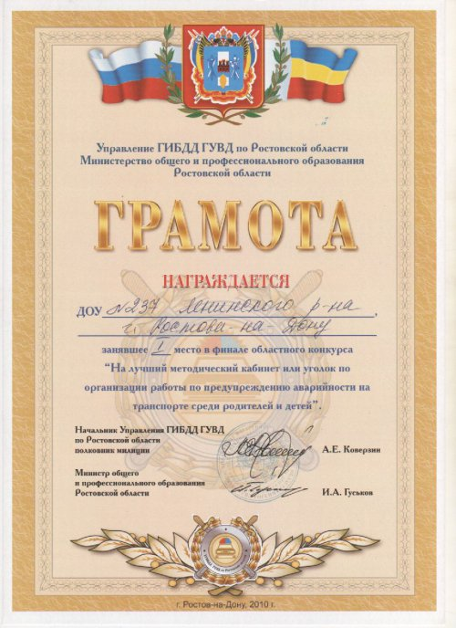
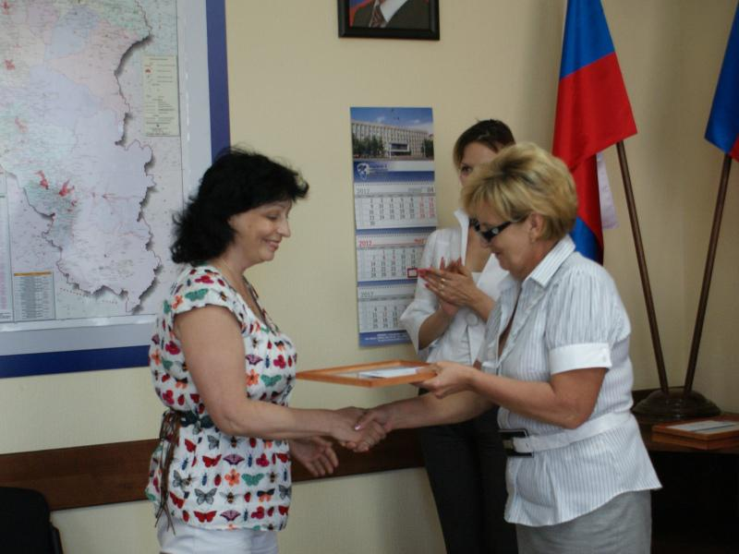
Структура портфолио
IV РАЗДЕЛ
«Благодарности родителям»

Slide 10
Портфолио помогает каждому индивидуально развивать свои таланты !!!

